Slide 1
Bijouterie : méthodes traditionnelles et technologies modernes

Slide 2
Comment les méthodes traditionnelles de la bijouterie ont-elles évoluées avec le temps ?

Slide 3
Le secteur de la bijouterie-joaillerie compte de multiples profils :
Exploitation minière et extraction de métaux de précieux et de minéraux qualité gemme.
Le fondeur : Il réalise la fonte du métal dans le creuset ou le moule qui doit donner selon le procédé le tube, le lingot ou la forme de la pièce de joaillerie. Pour réaliser le moulage, il peut utiliser différentes techniques : moulage au sable, en coquille, à la seiche, sous pression, à la cire perdue, par centrifugation…

Slide 4
Le lapidaire : Il est capable d’analyser les gemmes - à l’exception du diamant - afin d’en déterminer la partie à mettre en valeur. Il est ensuite chargé de tailler la pierre, de façon à ce qu’elle soit la plus belle et la plus pure, tout en perdant le moins de matière possible.
Le diamantaire : L’artisan est capables de prévoir les évolutions de la pierre dans le temps (évolution des défauts de la pierre, de son poids, de sa couleur…) .

Slide 5
Bijoutier joaillier : Le joaillier prépare la monture des pierres et des perles pour les mettre en valeur. Outre la création de bijoux sur mesure, il peut aussi procéder à la réparation de bijoux, à leur restauration ou à la transformation de pièces confiées par ses clients.
Le sertisseur : Trait d’union entre le joaillier et le lapidaire, le sertisseur enchâsse et fixe les pierres précieuses ou fines sur la monture d’un bijou, une montre ou un autre objet.
Le graveur : Qu’il travaille en bijouterie, horlogerie ou en orfèvrerie, le graveur agrémente d’inscriptions et de formes diverses les pièces qui lui sont confiées.
Le polisseur : Il exécute des opérations de polissage pour donner la brillance au bijou et objets et pièces en orfèvrerie.

Slide 6
Le technicien en galvanoplastie : Il réalise des traitements de surface sur des objets généralement métalliques pour en changer leur aspect. Les opérations de traitement électrochimique permet de recouvrir un objet en métal d’une fine couche d’un autre métal.
Le concepteur / conceptrice 3D : Il est chargé de traduire sur un logiciel de conception 3D les dessins à la gouache, les croquis et les photos fournis par les designers/euses et de leur donner un volume.

Slide 7
1
2
3
1) Utilisation d’un chalumeau à bouche
2) Lampe à souder
3) Chalumeau ballon
4) Chalumeau Oxhydrique
5) Laser
4
5

Slide 8
Les outils en bijouterie
Les origines de la brasure
On peut attester, selon l’entreprise Johnson Matthey & Brandenberger, de l’utilisation de la brasure dès 5’000 av. J.-C. en Egypte.
La technique de la « brasure par réaction» ou « brasure par diffusion ». L’or pouvant fondre à 1000°C, les artisans égyptiens soufflaient tout d’abord sur un feu grâce à des roseaux puis ils inventèrent petit à petit le four à soufflet.
En haut : Peintures murales des tombes égyptiennes de Nebauin et Ipukydatant de 1380 av. J.-C. qui montrent des orfèvres au travail.
En bas : Le Petit Chien pendeloque de Suse.

Slide 9
Les outils en bijouterie
La technique de la brasure
La première lampe à souder fût créé par l’allemand KUNCKEL, alimentée par l’air d’une soufflerie, date de l’année 1679, mais c’est en 1798 que le français BERTIN fit breveter la lampe à souder.
Le chalumeau est une invention française créée entre 1895 et 1910 par Henry Le Chatelier (polytechnicien et chimiste),Edmond Fouché (ingénieur) et Charles Picard(ingénieur chimiste).
Ateliers traditionnel d’un bijoutier d’Aït Larba : M. Nechich. A
droite, usage du chalumeau à bouche (photo A. Bozom).

Slide 10
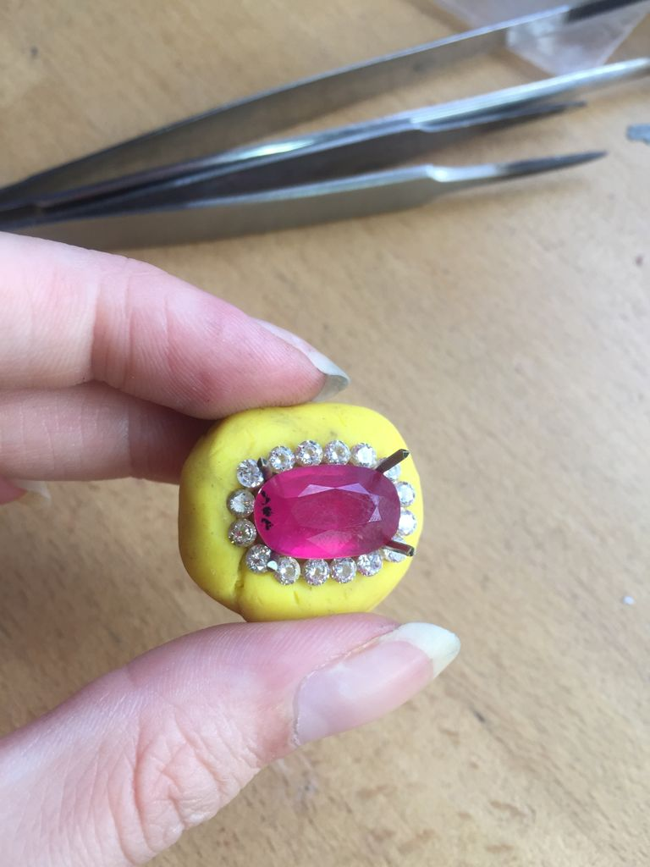
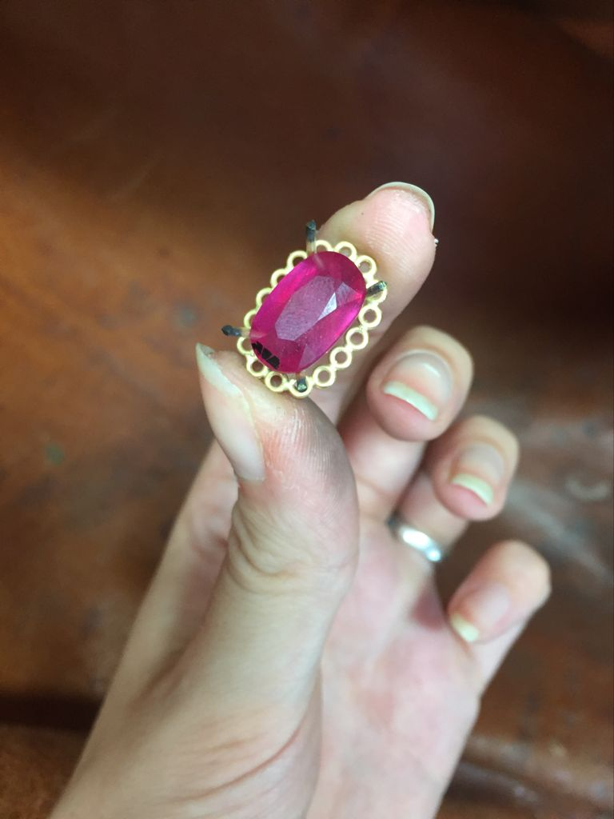
Exemple du bijou fait main avec les méthodes traditionelles en cours de réalisation atelier Gibson par Elise Le Page

Slide 11
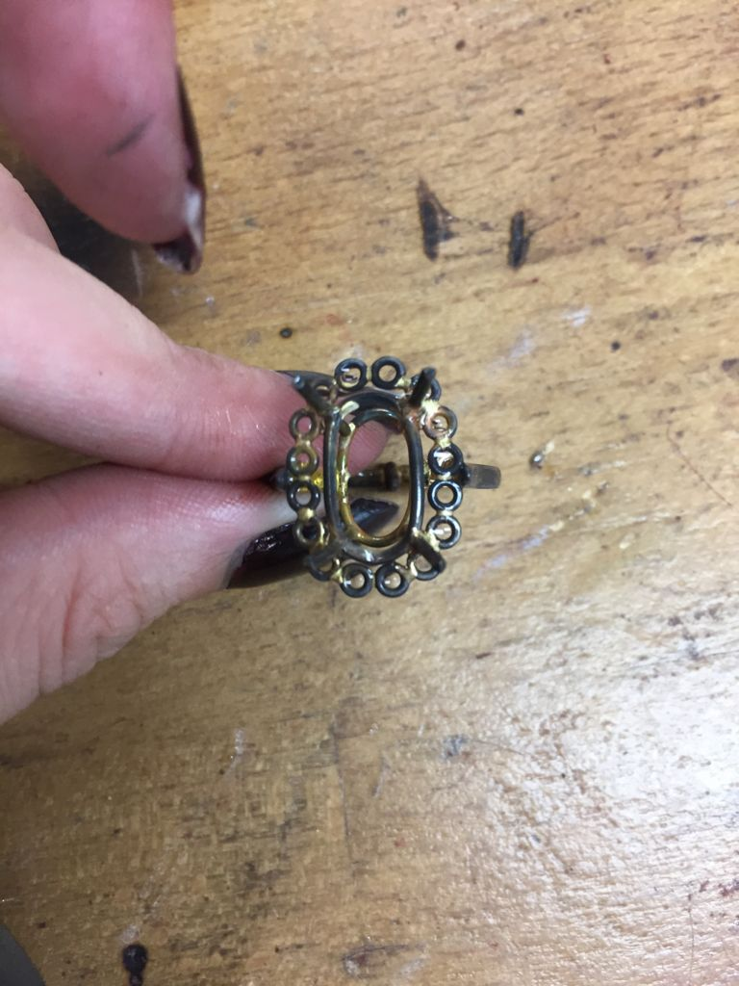
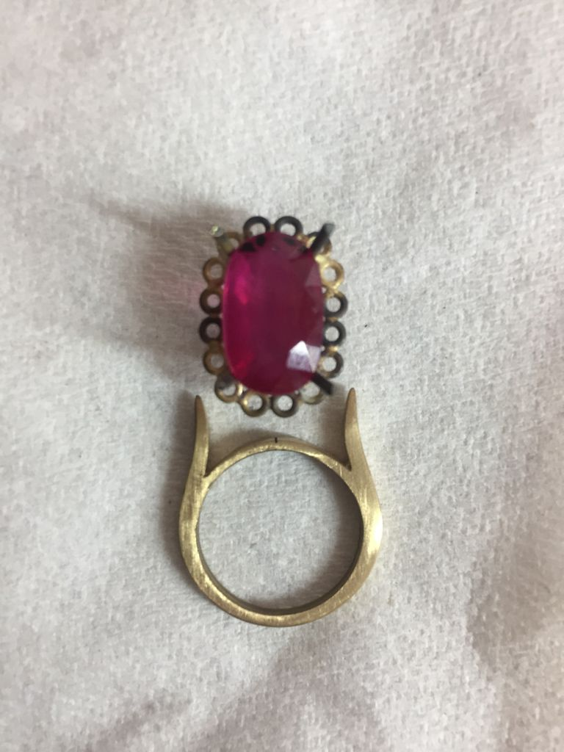
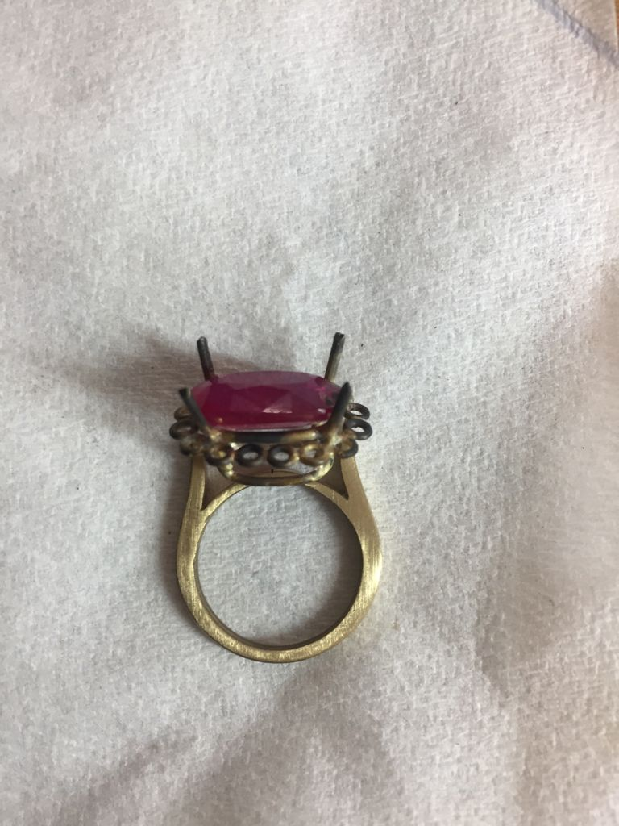

Slide 12
L’évolution des méthodes traditionnelles en bijouterie

Slide 13
Fabrication de bijoux à la fonte à la cire perdue (technique traditionnelle)
La cire perdue est une technique de fonte de précision permettant de fabriquer un moule à partir d’un modèle formé dans un matériau avec un point de fusion bas comme la cire d’abeille.
C’est le plus ancien objet fabriqué à la cire perdue il y a 6’000 ans. Une petite amulette trouvée sur le site de Mehrgarh, dans la région de Balouchistan (Pakistan) en forme de roue.
Amulette de Mehrgarh

Slide 14
La fonte au sable
En bijouterie, la fonte au sable est réalisée dans des boîtes en bois ou en métal formées de deux cylindres. Elles permettent de couler le métal horizontalement ou verticalement au sommet de la boîte (par le jet), et d’arriver dans le creux formé dans le sable.

Slide 15
La méthode de la fonte à cire perdue telle qu’elle est pratiquée aujourd’hui, est très similaire à celle employée par les orfèvres d’Egypte ou les tribues précolombiennes.

Slide 16
Stone in place

Slide 17
Les outils dans le métier de lapidaire

Slide 18
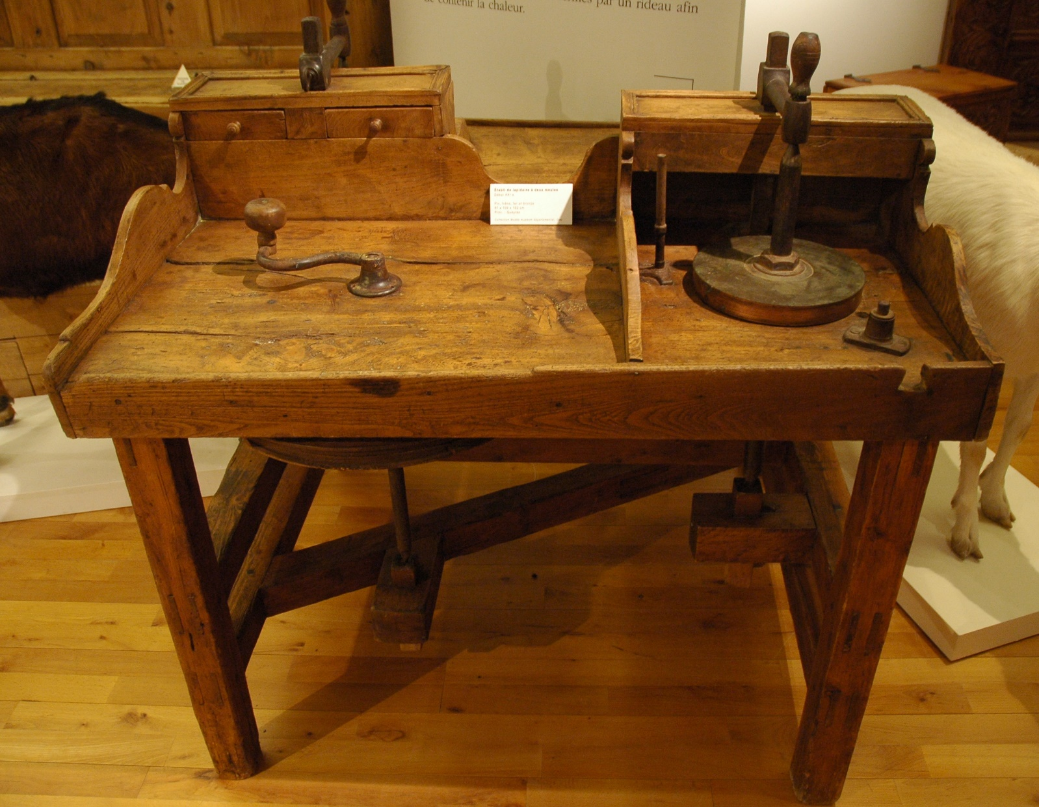
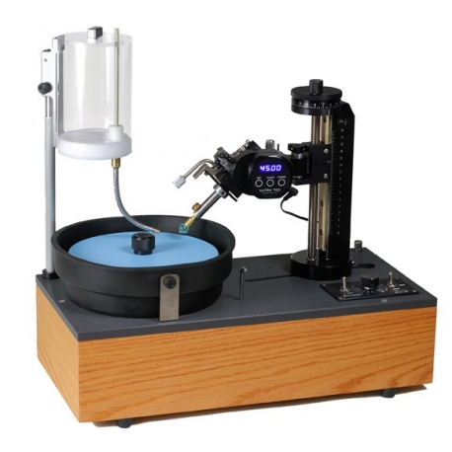

Slide 19


Slide 20
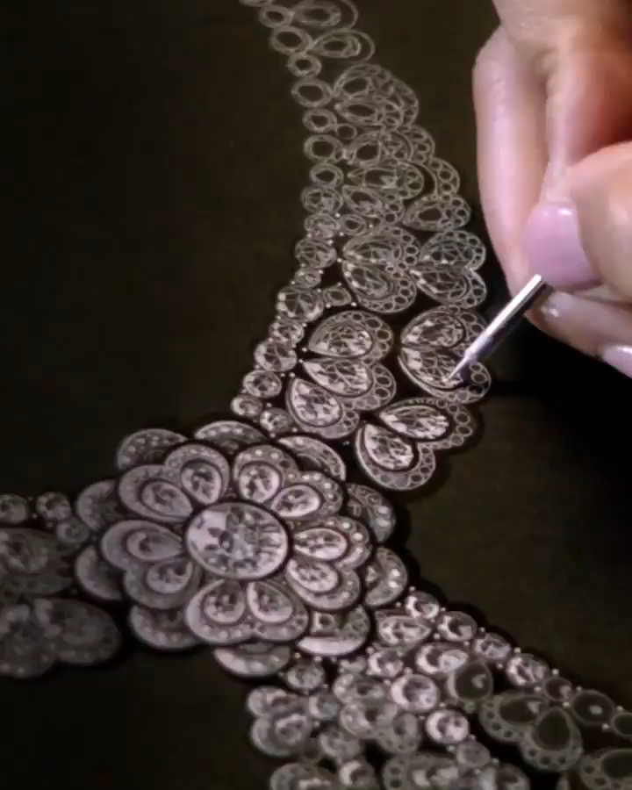

Slide 21
Les techniques de conception et de fabrication numérique

Slide 22
La conception 3D (CAO-DAO) est une méthode qui vise à créer sur ordinateur les plans en volume d’une pièce et permet d’en modifier les plans au besoin avant sa production.
Le scanner 3D permet de numériser un objet, afin de le recréer entièrement dans un fichier numérique et d’en faire varier l’échelle si besoin. Il s’adapte à une conception manuelle de l’objet (ex : travail sur une pièce en cire au préalable).
Le laser est une machine capable de graver elle-même un métal mais aussi d’usiner des pièces de bijouterie joaillerie.
Les machines CNC sont des machines d’usinage commandes numériques capables d’usiner (façonner une matière brute) les pièces de bijouterie-joaillerie partir d’une programmation.
Principales techniques
de conception et de
fabrication numérique
utilisées en bijouterie-joaillerie

Slide 23
1) La conception 3D
2) Imprimante 3D
3) Scanner 3D

Slide 24
Les technologies modernes complètent les techniques traditionnelles pour pousser la bijouterie à un autre niveau:
L’utilisation croissante des nouvelles technologies (innovation, numérique…) entraîne des gains importants de productivité : le temps de fabrication par pièce, par pierre… est donc réduit et à production constante, moins de personnes sont mobilisées pour fabriquer chaque bijou.
On observe des évolutions de l’emploi et des compétences variables selon les métiers :
Sertisseur (Développement du pré-sertissage)
Fondeur (Développement de l’impression 3D)
Polisseur (Développement de la tribo-finition)

Slide 25


